Slide 1
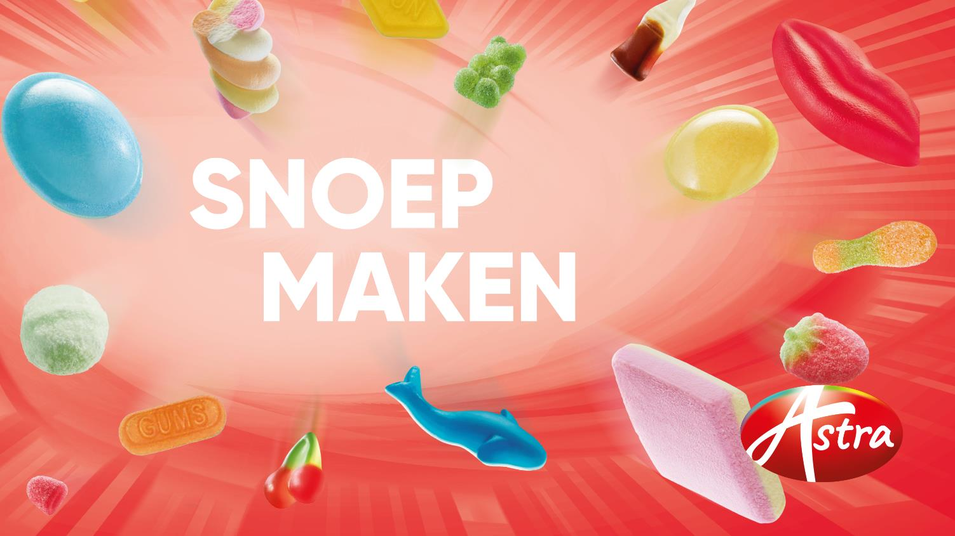

Slide 2
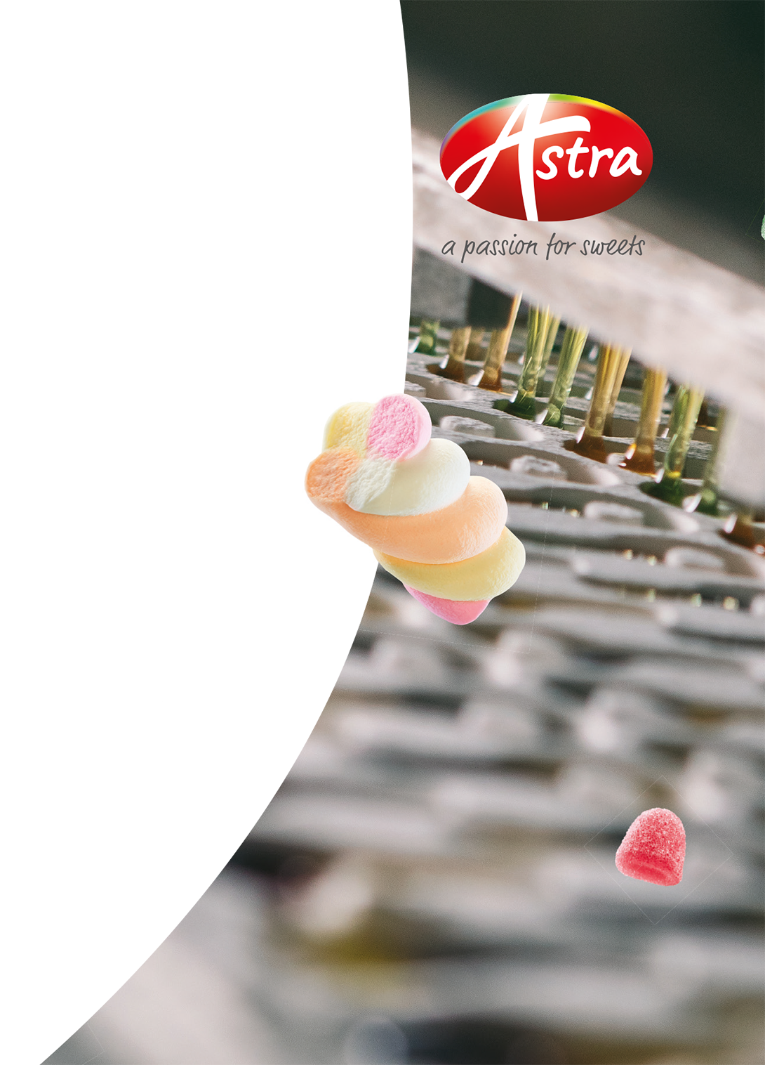
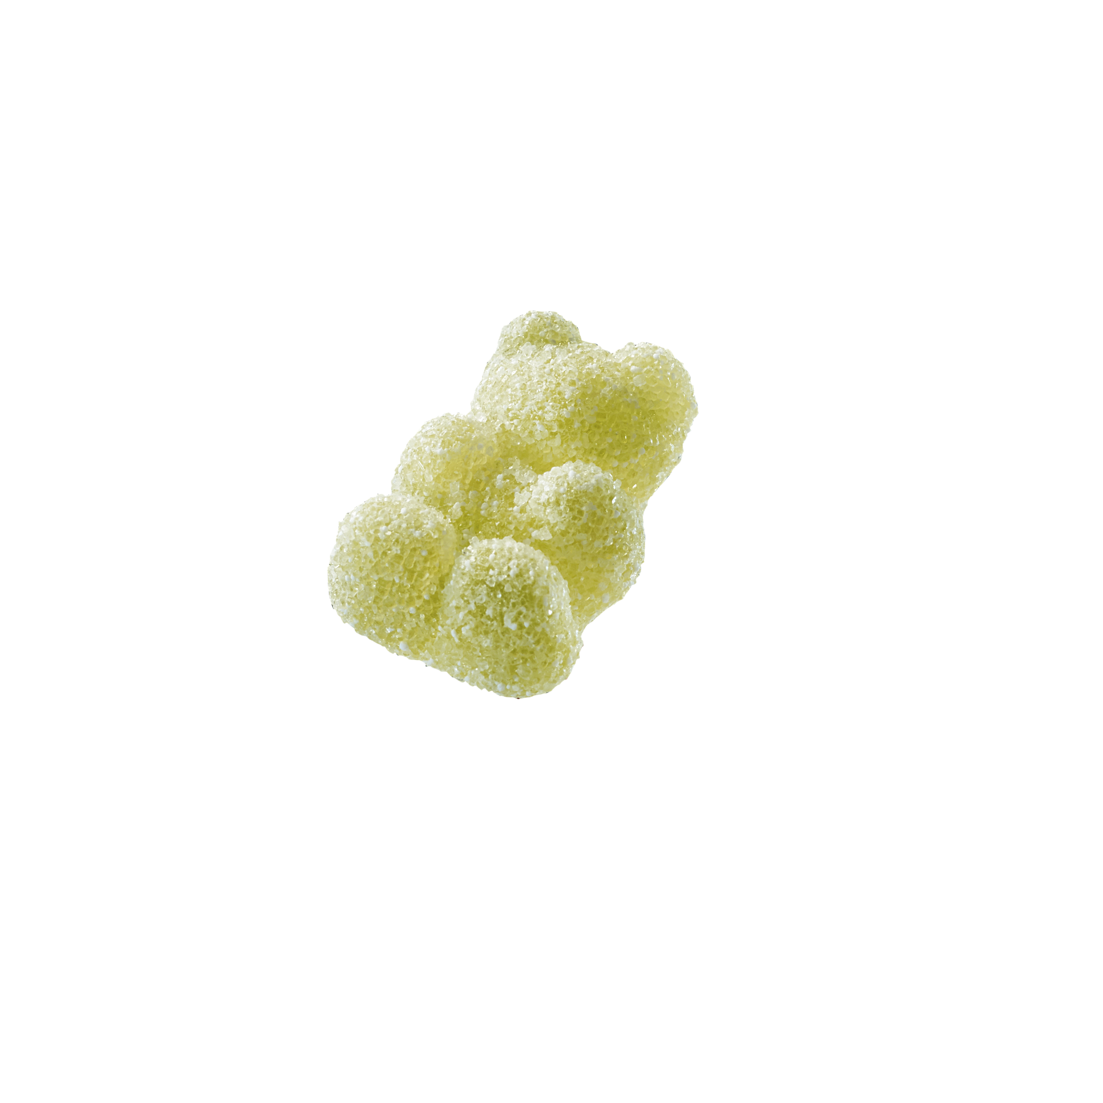
GESCHIEDENIS VAN SNOEP
Snoepen bestaat al hééél lang.
Natuurlijk werd er in de oertijd anders gesnoept dan nu. Toen bestonden er nog geen winegums, spekjes of UFO’s … maar at men bessen en ander zoet fruit. Al snel werd ontdekt dat honing het fruit nog zoeter kon maken.
Daarna leerden de mensen hoe ze van suikerriet suiker konden maken. Vanaf de zestiende eeuw werd er in Europa het eerste snoep van echt suiker geproduceerd. Deze snoepjes waren toen enkel voor de rijken.
Met de komst van suikerfabrieken steeg de productie van suiker.
Daardoor daalde de prijs en dat resulteerde in het ontstaan van grote snoepfabrieken, zoals die van Astra Sweets, die snoepjes konden maken
voor iedereen.

Slide 3
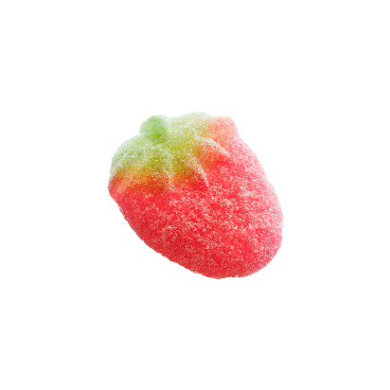
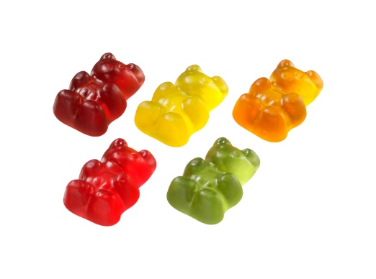
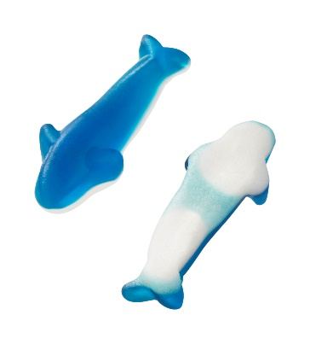
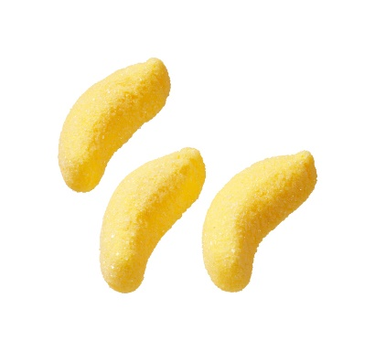
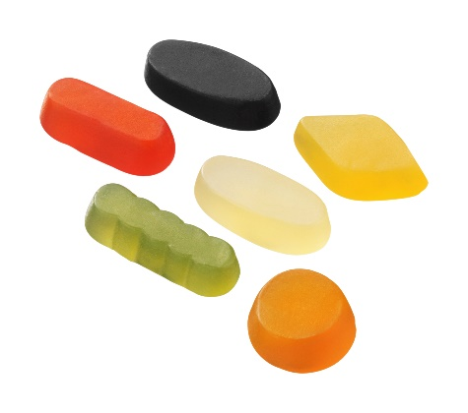
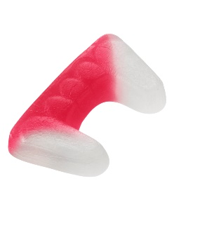
WELKE SNOEPJES
ZIJN Er ALLEMAAL?
Er bestaan heel veel verschillende soorten snoepjes.
Deze maakt Astra Sweets:
GELATINE
MET 2 LAAGJES
ZETMEEL
SCHUIM
WINEGUM

Slide 4
INGREDIËNTEN
VAN EEN SNOEPJE
BEPAALT TEXTUUR
Gelatine
Zetmeel
SUIKER
BINDMIDDEL
Kleurstoffen
Smaakstoffen
Zuur of gesuikerd laagje
Fruitsap -
Dropextract -
EXTRACTEN
ADDITIEVEN
Notes:
De categorie gum is voor vele collega’s de meest zichtbare categorie omdat de productielocatie in Turnhout gevestigd is. We beschikken over 3 productielijnen, elk met hun eigen technieken, waarop we verschillende texturen kunnen maken. Op het productieproces kom ik zo meteen terug. We starten eerst met de bouwstenen van gum.
Hierbij onderscheiden we 4 groepen:
Suiker. Dit vormt de massa van het recept en bestaat uit een combinatie van suiker en glucosestroop.
Bindmiddel. Dit bepaalt de textuur van het eindproduct. We hebben 3 types: gelatine, zetmeel en pectine. Pectine gebruiken we momenteel enkel in combinatie met zetmeel.
Additieven: Deze groep kunnen we opsplitsen naar kleurstoffen, smaakstoffen, voedingszuren en coatings. Bijna al onze recepten bevatten zuur in het recept om de fruitsmaken te boosten. Bij coatings onderscheiden we zuur, fizzy zuur, suiker en olie; fizzy zuur is een combinatie van zout en zuur en zorgt voor een bruiseffect op je tong. Dit wordt gebruikt bij oa bubblegum flesjes.
En tot slot de extracten: dit is een extraatje en geen must. Enkele voorbeelden zijn fruitsap en dropextract.
Nu gaan we over tot het beste gedeelte: het proeven!
We starten met de eerste groep gelatine producten: in de doos kunnen jullie zakjes terugvinden met een geoliede kers, zure beer, gesuikerde confetti. Dit zijn allemaal gelatine producten met telkens andere coating. Tussen de verschillende recepten zitten er minimale verschillen die ervoor zorgen dat de coating erop blijft hangen.
Wanneer we in dit recept lucht kloppen, krijgen we de groep schuim producten waarbij de voorbeelden van strawberry dream en strawberry milkshake zijn gevoegd.
We hebben ook nog de mogelijkheid om een gedeelte zonder lucht te combineren met een deel waarin lucht zit, dan krijg je de dubbelgegoten gelatine producten: zoals orka, perzikring en bloem. Wanneer jullie de perzikring proeven, merken jullie dat deze minder zuur is dan de zure beer. Omwille van de schuimlaag kiezen we voor licht of middelzuur zodat het zuur niet kan invreten in de schuimlaag. We hebben ook enkele suikervrij referenties (zie artikel 19036 fruit). Hierbij is de suiker en glucostroop vervangen door maltitol en sorbitol en voegen we stevia toe om de zoetkracht te verkrijgen. Men denkt vaak, heel interessant maar opgelet dit blijft een niche product omwille van het bijwerkingen, het laxerend effect bij overmatig gebruik.
Vervolgens komen we bij de volgende groep, namelijk zetmeel. Dit is een belangrijke groep binnen gum omwille van de sterke groei in dit segment. Deze producten worden vaak geclaimd als vegan en veggie. Hier kom ik later op terug. Om te proeven hebben we een gesuikerde aardbei, colatutter en rode lip voorzien. Zoals jullie merken is deze textuur heel verschillende van gelatine. Zoals eerder vermeld voegen wij soms pectine toe aan zetmeel recepten om deze in mixen te kunnen gebruiken. De lippen zijn identiek, enige verschil is pectine. Dit zit in het recept van 32540. onervaren proevers kunnen het er niet uithalen.
In de categorie zetmeel hebben we ook een dropartikel, de magic sticks 42072. een combinatie van mint en drop. Voor ons een minder gekend artikel maar vooral populair in de scandinavische landen.
Als laatste groep onderscheiden we de winegums. Dit is een combinatie van het bindmiddel gelatine en zetmeel. Ik heb 2 voorbeelden bijgevoegd van 31093 (het onderkant recept) en 31118 een meer premium recept.
In winegum recept hebben we niet enkele de typische winegum vormen maar ook tutters en tongen.
Zijn hier al vragen over?

Slide 5
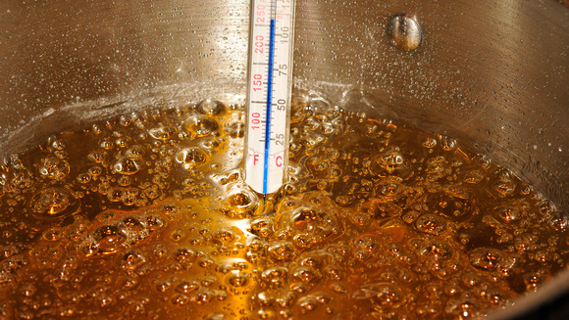
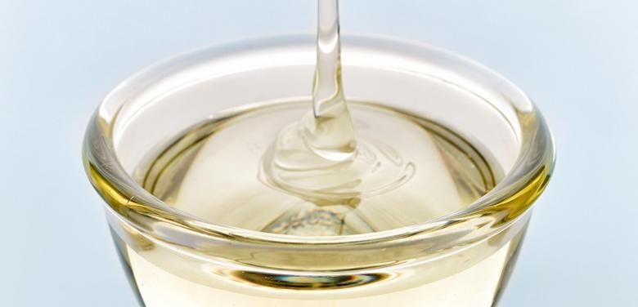
HOE MAAK JE
EEN SNOEPJE
STAP 1
We starten met het maken van het deeg van het snoepje.
We wegen alle ingrediënten goed af en mengen ze onder elkaar.
Dan brengen we ze aan de kook tot het een plakkerige geheel wordt. Hier voegen we smaakjes en kleurtjes aan toe.
Notes:
We gaan iets dieper in op het gietproces.
Het start allemaal bij de ontwikkeling van een lat.
Bij R&D worden er gipsmodellen ontwikkeld. Als deze akkoord zijn, wordt er een volledige lat van geplakt.

Slide 6
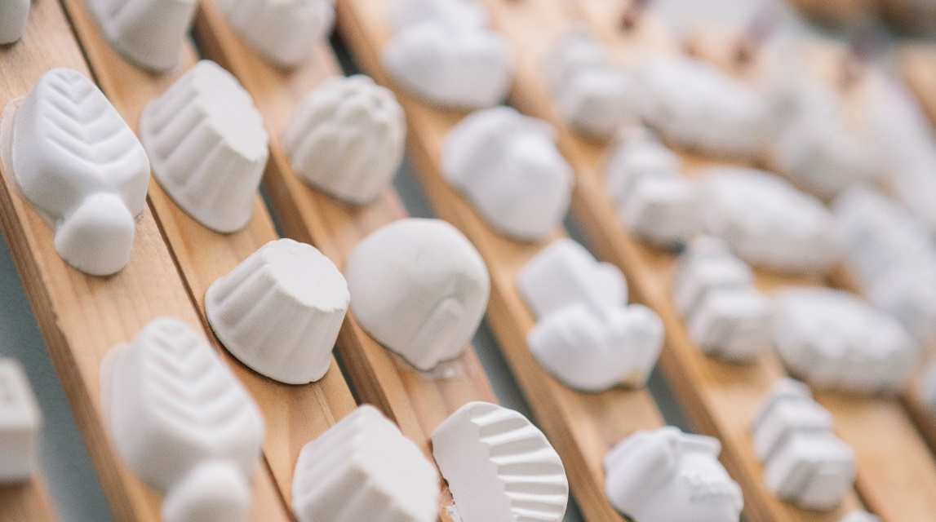
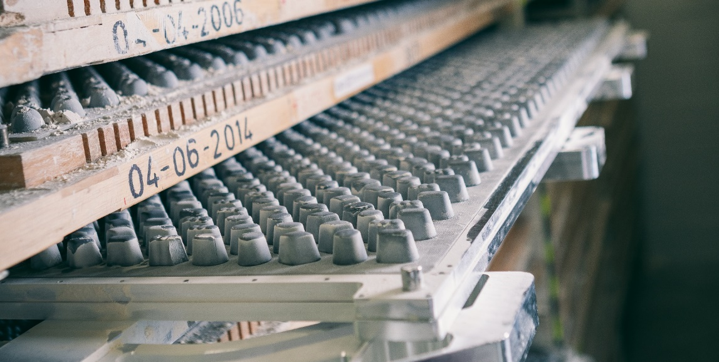
HOE MAAK JE
EEN SNOEPJE
STAP 2
Weverzinnen een leuke vorm van ons snoepje.
Dan maken we een gipsmodel van deze vorm.
Deze gipsmodellen worden op een lat gekleefd.
Notes:
We gaan iets dieper in op het gietproces.
Het start allemaal bij de ontwikkeling van een lat.
Bij R&D worden er gipsmodellen ontwikkeld. Als deze akkoord zijn, wordt er een volledige lat van geplakt.

Slide 7
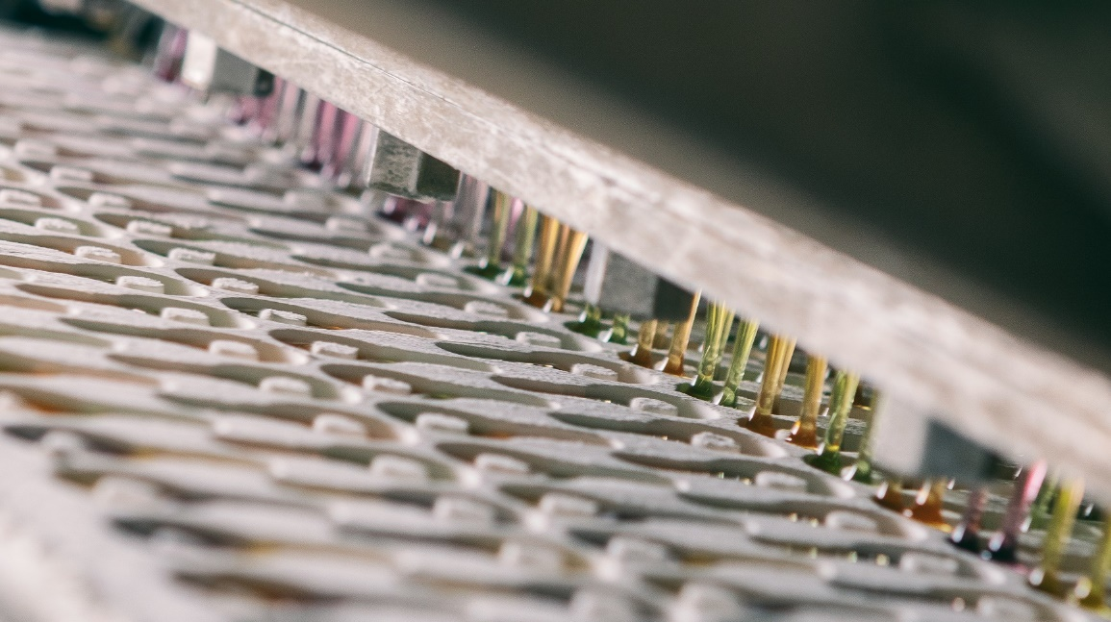
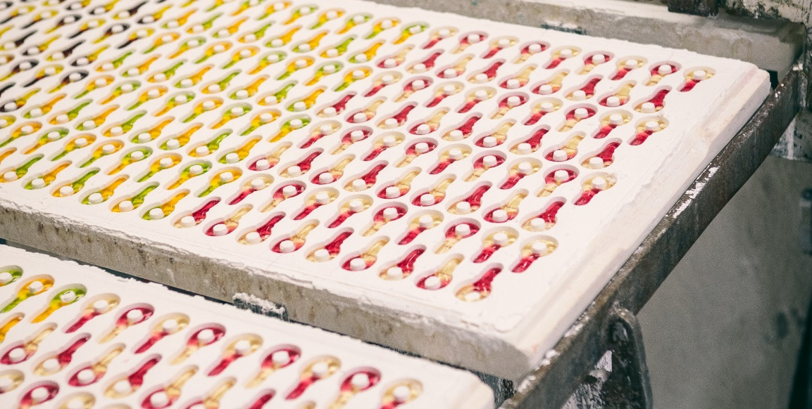
HOE MAAK JE
EEN SNOEPJE
STAP 3
Onze gekozen vorm wordt in een bak gevuld met zetmeel gestempeld.
In de afdruk in het zetmeel kunnen we onze snoepmengeling gieten.
Notes:
We gaan iets dieper in op het gietproces.
Het start allemaal bij de ontwikkeling van een lat.
Bij R&D worden er gipsmodellen ontwikkeld. Als deze akkoord zijn, wordt er een volledige lat van geplakt.

Slide 8
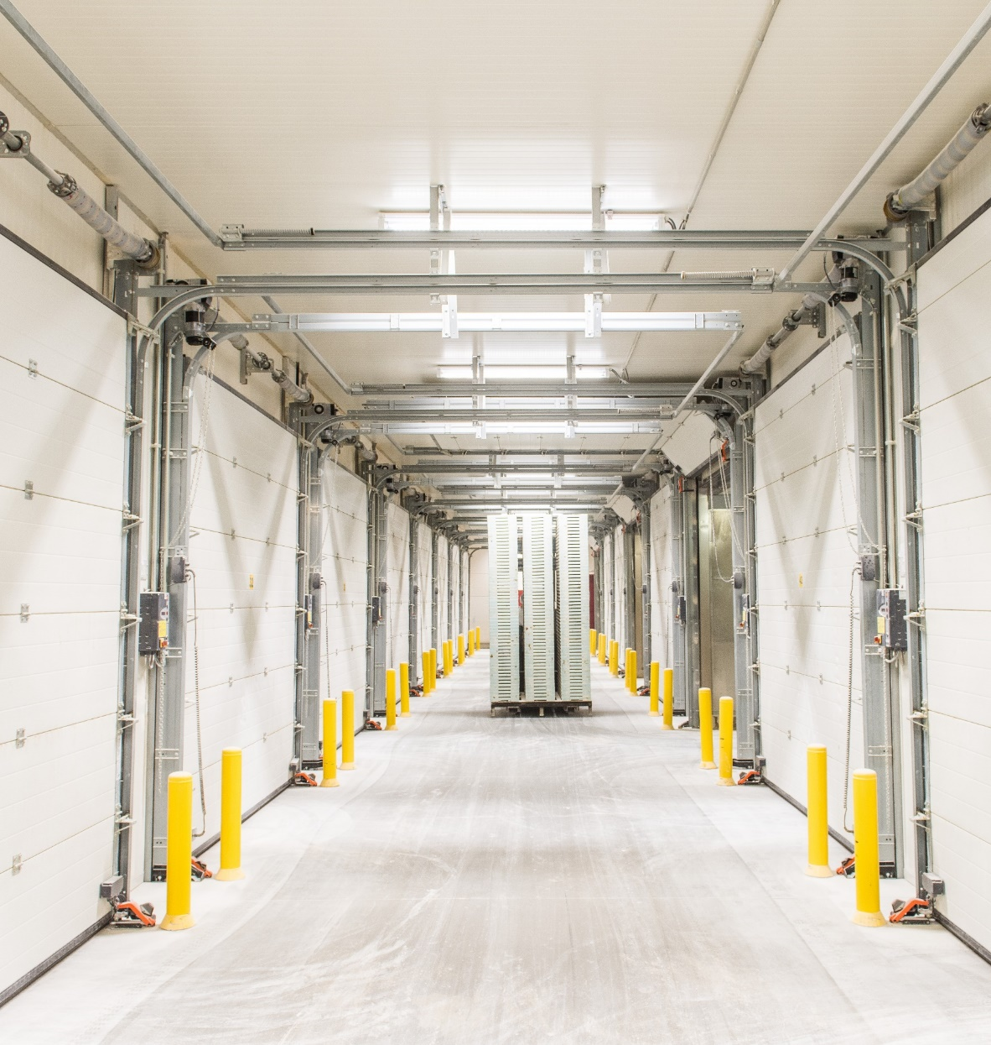
HOE MAAK JE
EEN SNOEPJE
STAP 4
De snoepjes moeten nu eerst opstijven voor we ze uit de bak met zetmeel kunnen halen.
Daarvoor gaan gelatine snoepjes naar koelkamers en zetmeel snoepjes naar droogkamers.
Notes:
We gaan iets dieper in op het gietproces.
Het start allemaal bij de ontwikkeling van een lat.
Bij R&D worden er gipsmodellen ontwikkeld. Als deze akkoord zijn, wordt er een volledige lat van geplakt.

Slide 9
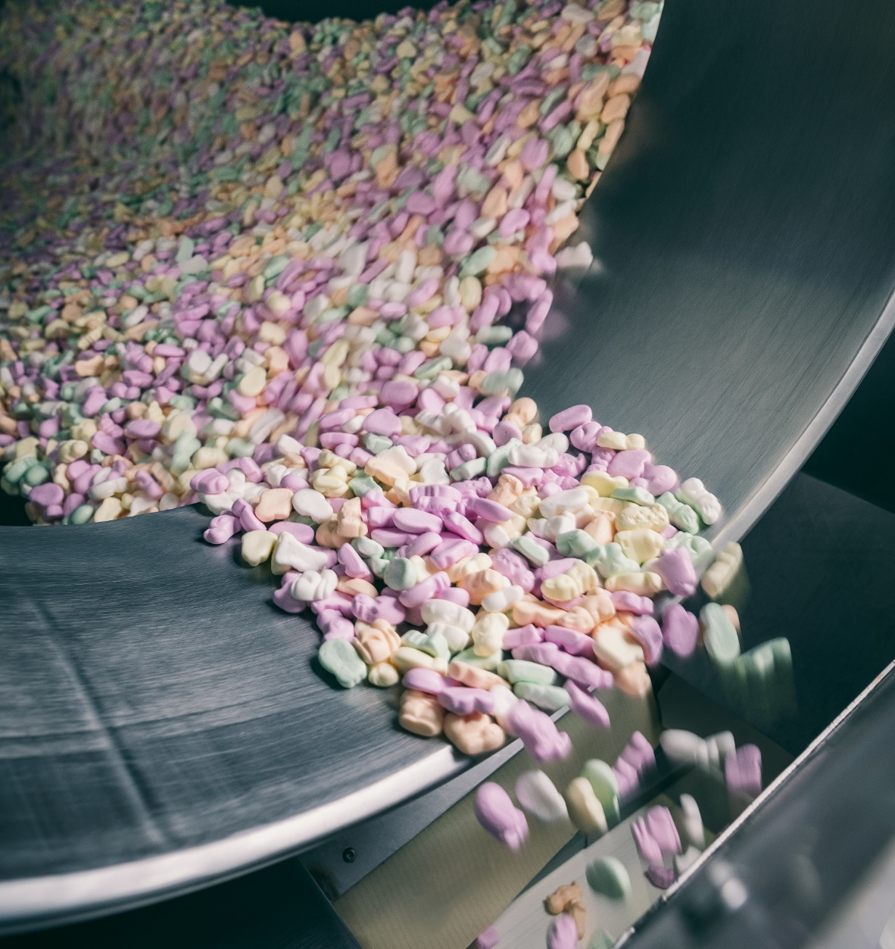
HOE MAAK JE
EEN SNOEPJE
STAP 5
De bakken gevuld met zetmeel worden uitgekapt en de snoepjes worden eruit gezeefd.
Daarna gaan de snoepjes door een grote draaiende trommel om het overige zetmeel eraf te halen en ze een geoliede, zure of gesuikerde laag te geven.
Notes:
We gaan iets dieper in op het gietproces.
Het start allemaal bij de ontwikkeling van een lat.
Bij R&D worden er gipsmodellen ontwikkeld. Als deze akkoord zijn, wordt er een volledige lat van geplakt.

Slide 10
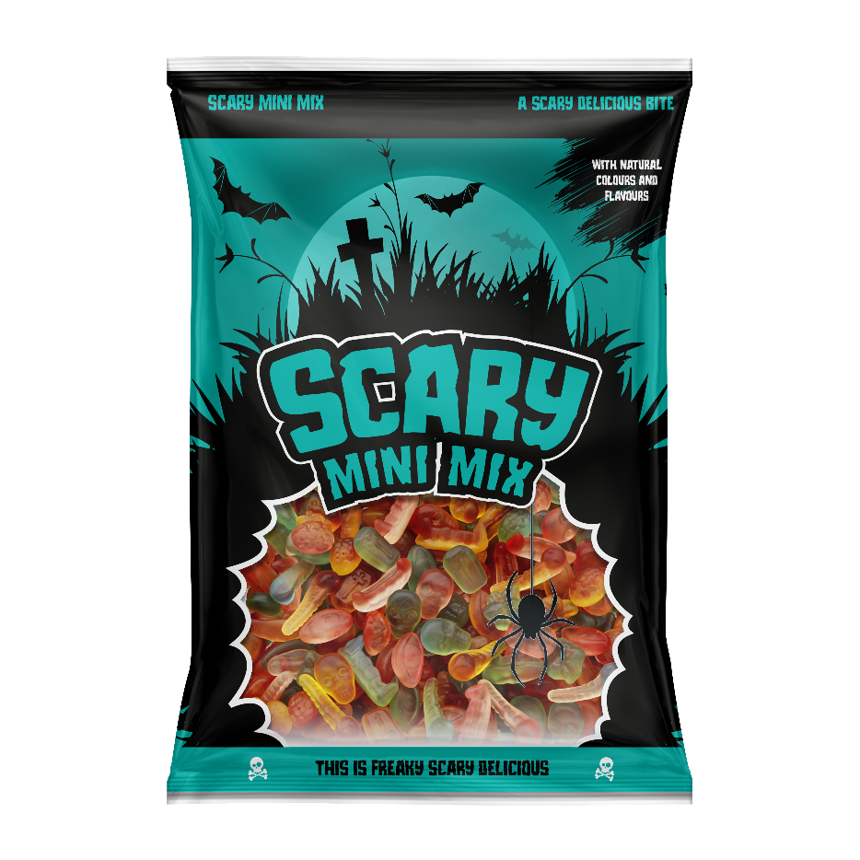
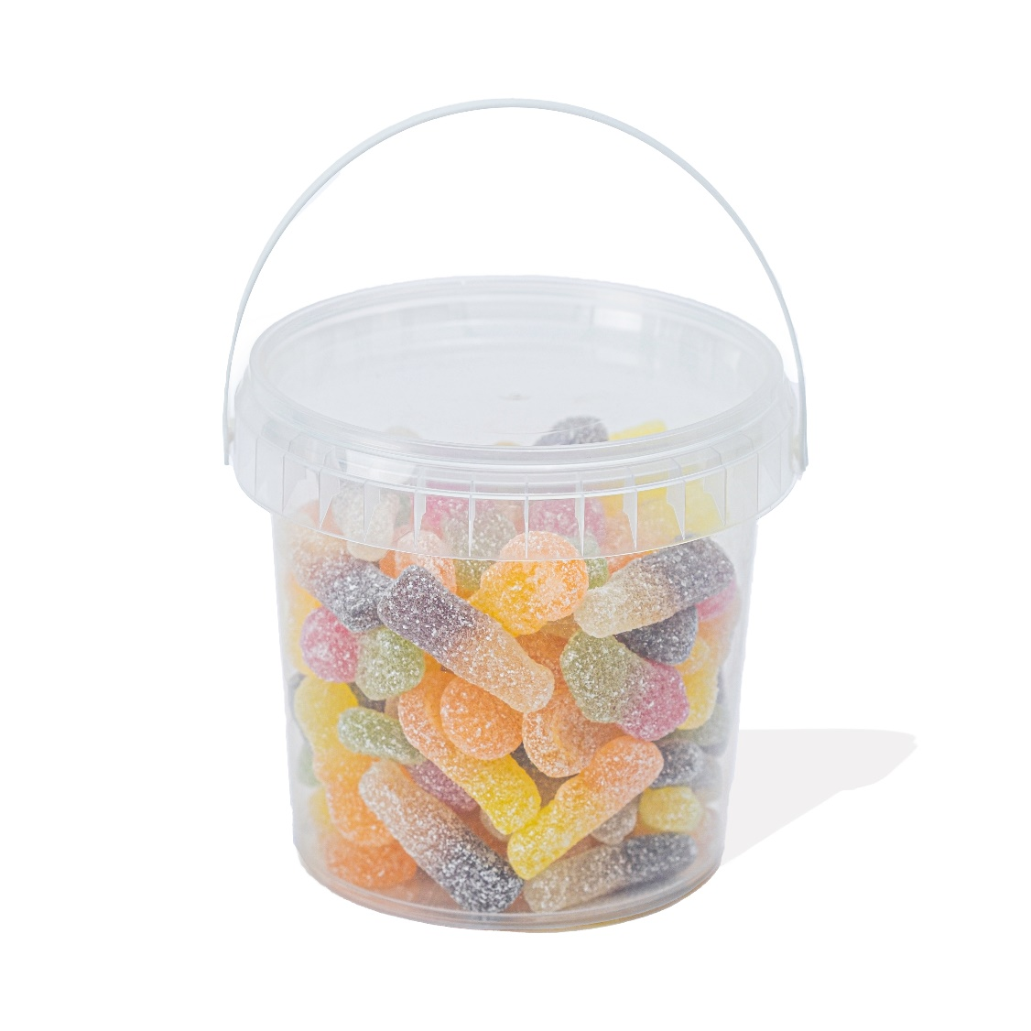
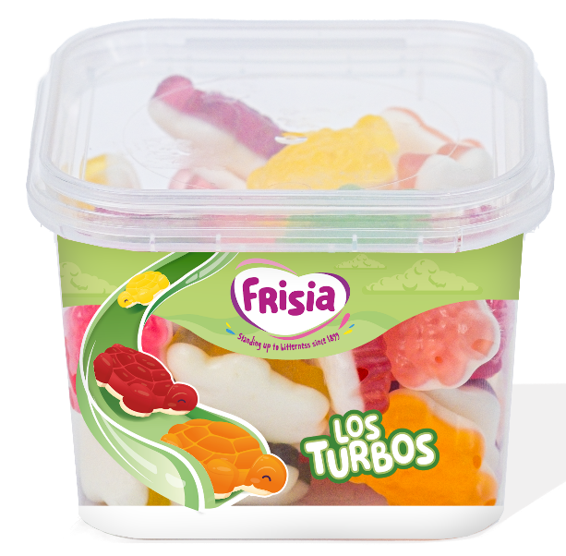
HOE MAAK JE
EEN SNOEPJE
STAP 6
De snoepjes worden ingepakt en wachten in ons magazijn tot ze getransporteerd kunnen worden naar de winkel, waar klanten ze kunnen kopen.
Notes:
We gaan iets dieper in op het gietproces.
Het start allemaal bij de ontwikkeling van een lat.
Bij R&D worden er gipsmodellen ontwikkeld. Als deze akkoord zijn, wordt er een volledige lat van geplakt.

Slide 11
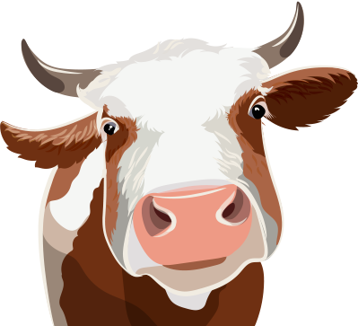
WIST JE DAT…
snoepjes die op de grond gevallen zijn tijdens het productieproces niet zomaar in de vuilbak worden gegooid? Deze snoepjes worden nog als veevoer aan lokale boeren verkocht. Zo kunnen de koeien ook lekker smullen van onze snoepjes.
Notes:
We gaan iets dieper in op het gietproces.
Het start allemaal bij de ontwikkeling van een lat.
Bij R&D worden er gipsmodellen ontwikkeld. Als deze akkoord zijn, wordt er een volledige lat van geplakt.

Slide 12
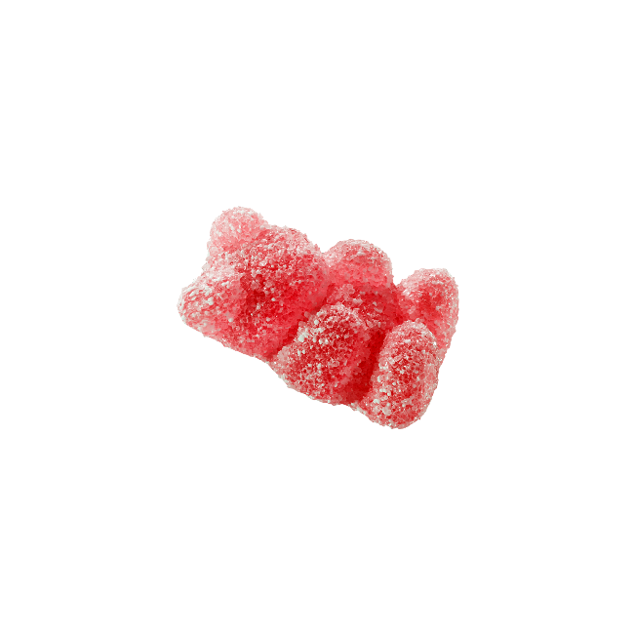
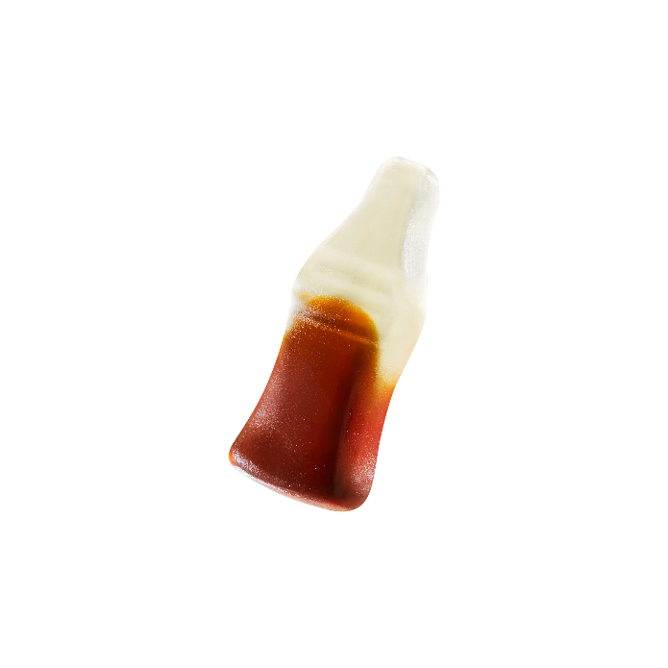
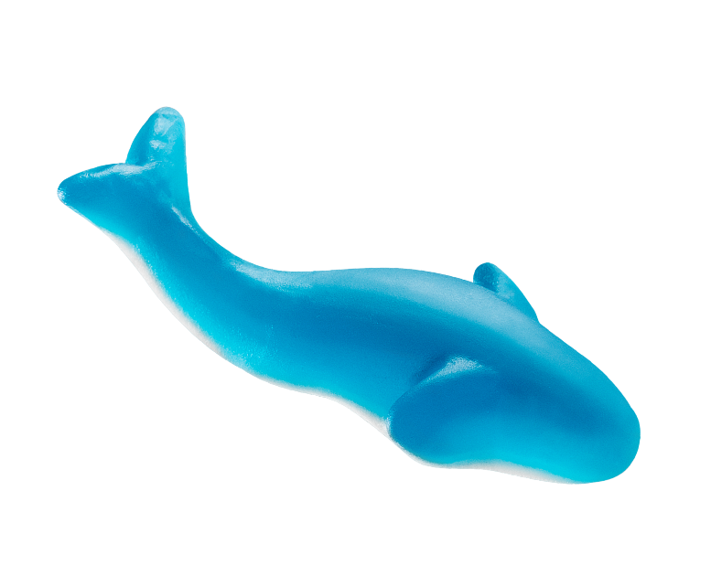
ZIJN ER NOG VRAGEN?

